Slide 1
就職作品詳細資料
HAL大阪 ゲーム４年制学科 松田 健志

Slide 2
目次
① 作品概要
② コンセプト実現に向けて
③ 問題点と今後

Slide 3
作品概要
作品名 : 他のプラットフォーム対応を前提としたフレームワーク
開発環境 : C++20 ・ DirectX11
制作期間 : 約３～４か月
使用したライブラリー
・ assimp ・ DirectX Tex
・ imgui

Slide 4
作品概要
作品名 : 他のプラットフォーム対応を前提としたフレームワーク
ゲーム本体だけでなく、開発現場においてもデザイナーをはじめとした多職種がMacなど多様な環境を利用することが一般的になっている。 このような、開発環境の多様化に対応することが、円滑なゲーム開発を行う上で重要だと考えました。
コンセプトに必要なこと
・ データ構造の統一化
・ ゲーム層とプラットフォーム層の分離
・ 責任の明確化
・ インターフェイス (仲介役)

Slide 5
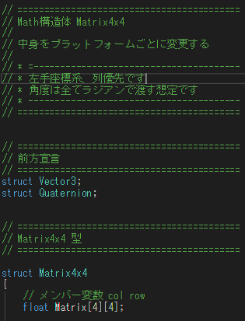
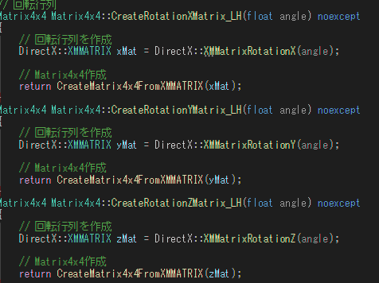
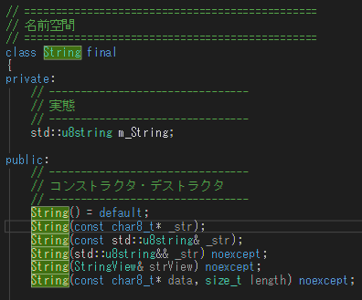
コンセプト実現に向けて
データ構造の統一化
数学・文字列ライブラリを自作し差異を吸収
数学処理は計算関数内をAPI依存のものを使用して最適化
文字列は UTF-8 に統一
行列ルールを左手・列優先(列ベクトル)で決定

Slide 6
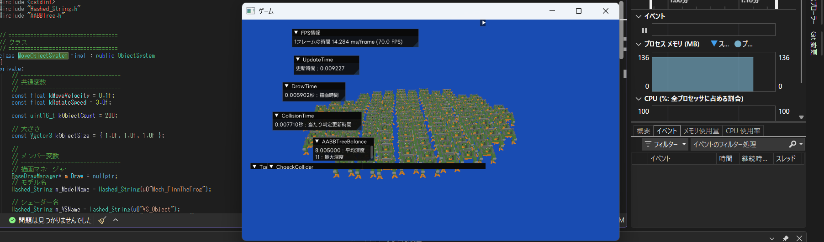
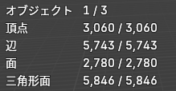
コンセプト実現に向けて
リソース管理マネージャー
描画マネージャーを抽象化し、ゲーム層へ受け渡している
ポリモーフィズムによりAPI差異を意識せず描画している
リソースは名前管理とし、自動的に共有される設計のため疎結合

Slide 7
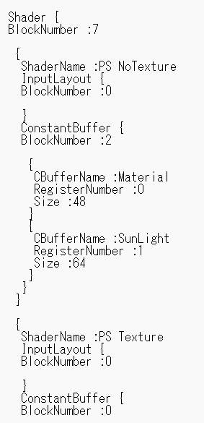
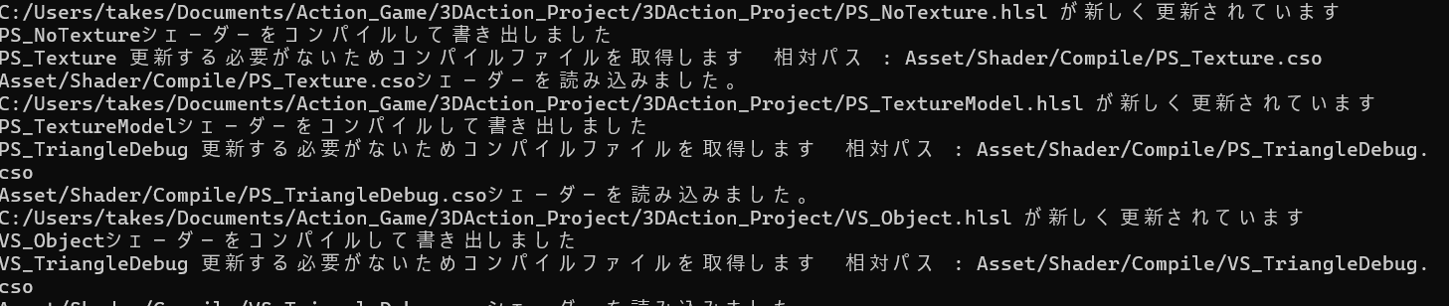
コンセプト実現に向けて
シェーダー
シェーダーリフレクションにより必要な定数情報を取得
シェーダーが自身のバインド情報を管理
オブジェクトは自身が更新する定数名のみを知る
同一ディレクトリ内の .hlsl を監視し、
更新時のみ再コンパイルする仕組みを実装した。

Slide 8
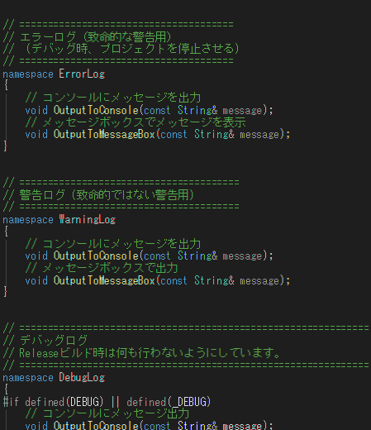
コンセプト実現に向けて
デバッグ時のログ
コンソール／メッセージボックス／ファイル出力に対応
出力先は用途に応じて切り替え可能
.cpp 差し替えによりプラットフォーム依存を吸収
ReportMessage.h
ビルド時に差し替え
DX_RM.cpp
OGL_RM.cpp

Slide 9
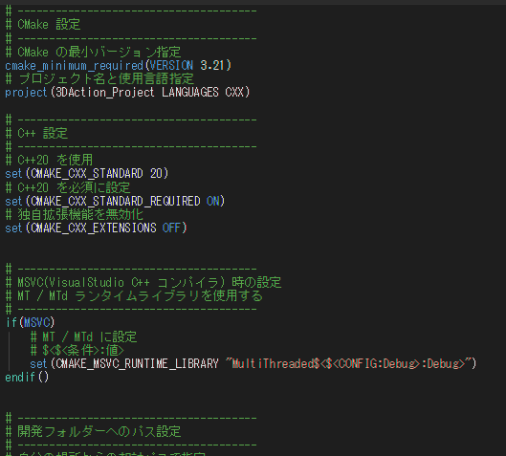
コンセプト実現に向けて
CMake
マルチプラットフォームへの対応が行いやすい
OSやIDEが異なってもビルドが可能

Slide 10
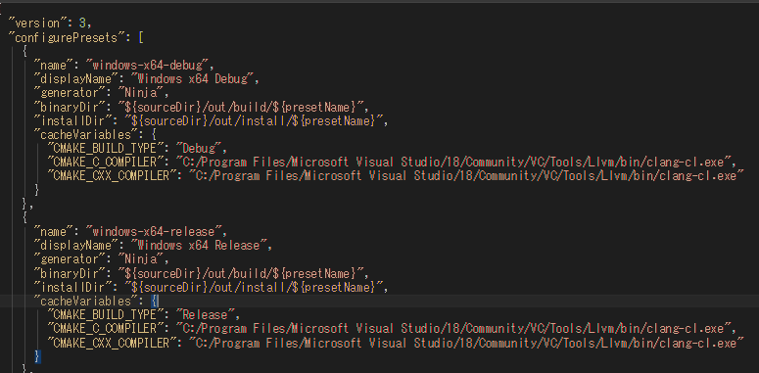
コンセプト実現に向けて
コンパイル
DirectXではClang-CL を使用しています。
他のOSではClangを基本として使用することを想定しています。

Slide 11
問題点と今後
描画マネージャー問題点
今の描画マネージャーではAPIオブジェクトだけでなく 各リソースマネージャーも動的確保していたり、 描画マネージャーそのものをインターフェイスとして 扱っているため、参照やVtableを何度も見に行ってしまう。 描画マネージャーが単一責任になっていない。

Slide 12
問題点と今後
描画マネージャー今後
描画マネージャーの問題点を改善するために、 コマンドリスト方式を採用して、APIオブジェクト作成だけを インターフェイスとして扱うことで今の２つの問題点を 改善できると考えています。

Slide 13
問題点と今後
シェーダー問題点
今のシェーダーリファレンスはDirectX11に依存してしまって いるので、リファレンス情報を他のプラットフォームで 使用できない
APIごとに同じ内容のシェーダーを作成しないといけない

Slide 14
問題点と今後
シェーダー今後
HLSLを唯一のソースとして扱うため、DXCを使用して SPIR-Vの作成を行えるようにし、SPIR-VからGLSLに 変換できるようにする。
SPIR-Vを作成してリファレンスを書き出すことで、 すべてのAPIで共通してリファレンス情報を 使用することができるようにする。

Slide 15
問題点と今後
入力情報問題点
入力情報をインターフェイスとして渡しているため、 マウスやキーボード以外が使用することができない

Slide 16
問題点と今後
入力情報今後
動作（Action）を渡すことで、どの入力情報を使用しているかを ゲーム層から隠す

